Slide 1
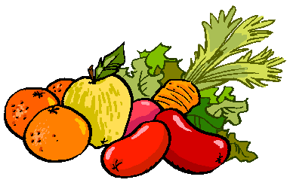
Warzywne zakupy
zajęcia dydaktyczne

Slide 2
W ramach zajęć dydaktycznych wybraliśmy się na bazarek kupić warzywa. Doświadczenie te miało na celu pomóc dzieciom zrozumieć zasady dotyczące kupna i sprzedaży, a także poznać różnorodne warzywa, które są charakterystyczne dla aktualnej pory roku.

Slide 3
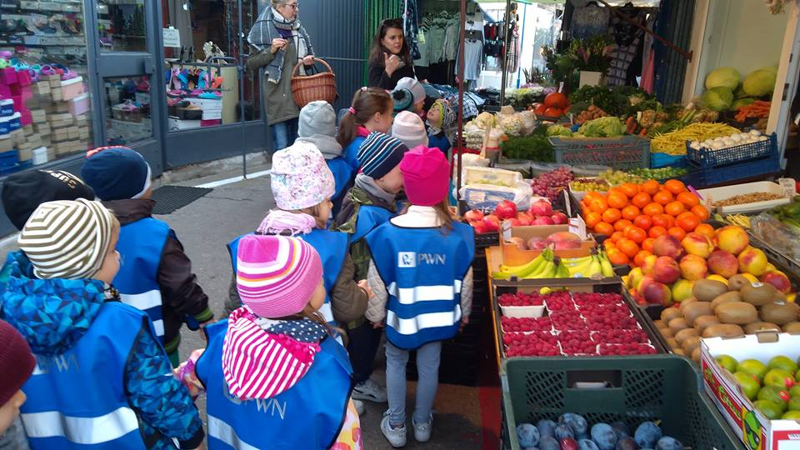

Slide 4
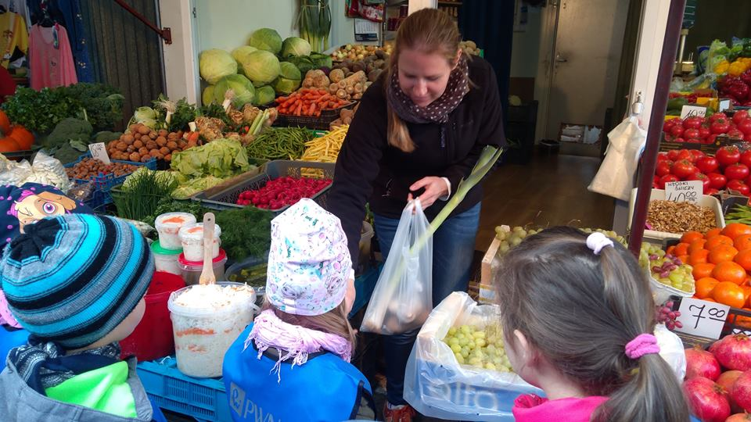

Slide 5
